Slide 1



Chào mừng quý thầy giáo, cô giáo
Về dự giờ lớp 3C
Hoạt động trải nghiệm
Bài: Hoạt động giáo dục theo chủ đề: Tiết kiệm điện, nước trong gia đình
Tiết 59
GVTH: MAI THỊ ĐIỆP

Slide 2
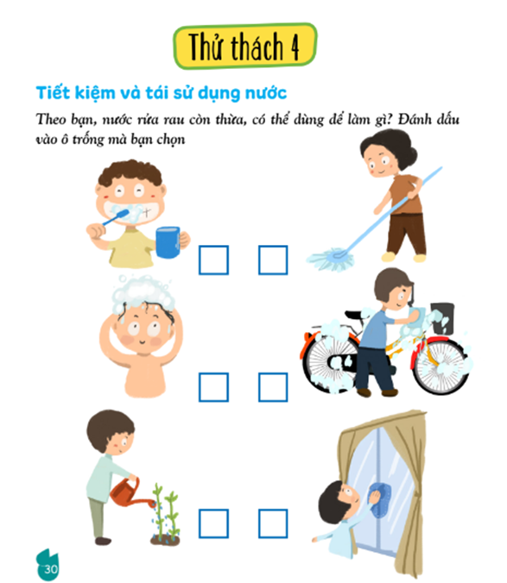
3/ Hoạt động vận dụng, trải nghiệm:
- M27: Thực hành tiết kiệm và bảo vệ nước
Phiếu bài tập

Slide 3
HỌC SINH LÀM VIỆC CÁ NHÂN – CẶP ĐÔI
2 phút
Phiếu bài tập

Slide 4
HỌC SINH CHIA SẺ KẾT QUẢ
VÀ GIẢI THÍCH LÍ DO
VÌ SAO EM CHỌN PHƯƠNG ÁN ĐÓ?

Slide 5
3/ Hoạt động vận dụng, trải nghiệm:
Tiết kiệm và tái sử dụng nước
Phiếu bài tập
x

Slide 6


Nhận xét – dặn dò

Slide 7
Bài học đến đây là hết!
Chúc quý thầy cô mạnh khỏe, các em chăm ngoan - học giỏi

